Slide 1


Slide 2

Byron Belka

Slide 3
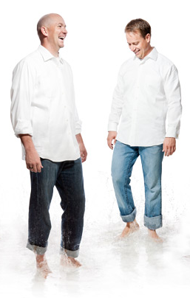
Fondatorii
Toby Norton
Presedinte
Fondator,
Chiar el insusi a intemeiat cu succes o retea (cu un volum de 150 millioane USD)
A supravegheat intrarea pe pietele din 50 de tari
Chad Christofferson
Administrator
A fost ales de catre Brigham Young University omul de afaceri al anului 1998
Proprietarul a unei companii Inc 500 timp de 3 ani
Om de afaceri de succes

Slide 4
In spatele Rain Nutrition
sunt 15 ani de cercetare stiintifica
efectuata de oamenii de stiinta din domeniul studiului
formarii si vindecarii bolilor canceroase.
Dintre ei se evidentiaza
activitatea lui Arnold S. Leonard.
(http: //www.asIcancerfund.org/)
Baza stiintifica
Notes:
4

Slide 5
De ce semintele?
Semintele sunt de 20 de ori mai eficiente, decat pulpa fructului (in caz de aceeasi cantitate)
Uleiurile si pulberile care sunt din extrase din seminte:
  Au efect de protectie celulara
  Scad posibilitatea bolilor cauzate de radicalii liberi
  Ingroasa peretele celular
  Servesc ca si hrana diferentiata si de inalta calitate
Notes:
5
5

Slide 6

Procedeul de presare la rece
Total natural
Datorita procedurii, toate substantele active raman intacte (comparativ cu alte procedee – chimice si termice)
Notes:
6
6

Slide 7
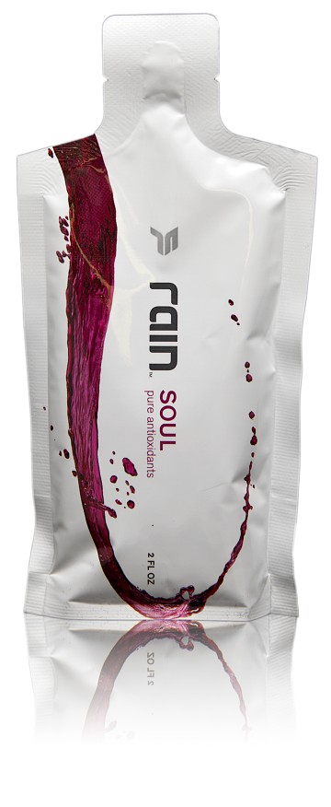
SOUL -un produs Wellness pur
Ce contine?
  Seminte de mure negre
  Seminte de struguri
  Seminte de chimen negru
  D-riboz
Avantajele SOUL
  Intarirea sistemului imunitar
  Ajuta la functionarea inimii, a plamanilor, a ficatului si a rinichilor
  Ajuta sistemul cardio-vascular, imbunatateste circulatia sanguina
  Sustine organismul in lupta impotriva radicalilor liberi
Notes:
7
“Essential fatty acids (efa), as the name implies, are essential for good health, yet a staggering
99 percent of Americans are deficient in them. Why is this the problem? Because EFAs like
omega-6 are needed by the body to support immune function, inflammation control, the uptake
of nutrients, weight regulation, energy levels, fertility, bone strength, the balance of hormones and
mood, regulation of gene expression, the brain, eye, skin, and hair health. They are important building
block to health, and Americans are not getting enough.” Total Health Magazine In early human history
the body was receiving an ratio of EFAs from food at about a 1:1 ratio. Now most American’s diets are
receiving EFAs at a ration of 20:1 to 50:1. “The ratio imbalance and overall lack of omega-3 in our diet
can be boiled down to this: an omega-3 deficiency may be the single most wide spread, health damaging
physical cause of degenerative diseases of our time.” Total Health

Slide 8
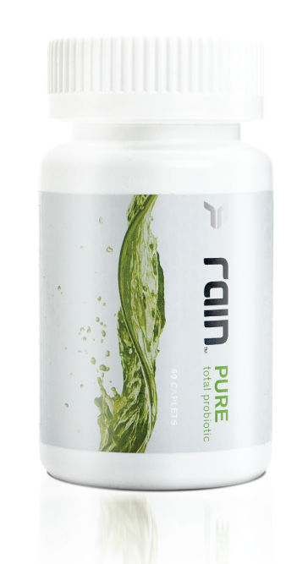
PURE-Un probiotic total
Ce contine PURE?
  7 tulpini de bacterii, care sunt necesari pentru functionarea sanatoasa a organismului
  Extras din seminte de afine
Avantajele PURE
  Scade numarul radicalilor liberi
  10.000.000.000 de bacterii „prietenoase” per doza
  Ajuta la asimilarea vitaminelor, substantelor nutritive importante
  Favorizeaza digestia optima
  Ajuta la mentinerea echilibrului hormonal
  Ajuta metabolismul sanatos
  Ajuta sistemul imunitar
  Stratul exterior de protectie a capsulelor, asigura protectia fata de efectu aciyior gastrici, astfel bacteriile ajung intact in zona potrivita a intestinelor.
Notes:
8
8

Slide 9
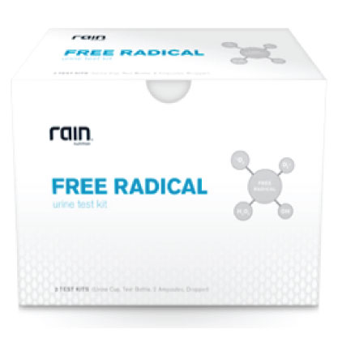
Contorul cantitatii de radicali liberi
Testul ce se poate efectua usor si acasa, ne informeaza despre nivelul actual al radicalilor liberi al organismului
* Studiaza-l!
* Apreciaza-l!
* Protejeaza-ti organismul!
Notes:
9
9

Slide 10
Istoria
8,5 luni
1 Miliard
18 luni
500 Milioane
5ani
2.5 ani
50 Milioane
50 Milioane
De la mic la mare

Slide 11

Puterea momentului oportun
3. faza:
Stabilizarea
2. faza: Avantul
Acum suntem aici!
70 % dintre cei imbogatiti din retea pornesc in prima faza.
20 %dintre cei imbogatiti din retea au pornit in a doua faza.
1. faza:
Bazele
10% dintre cei imbogatiti din retea au pornit in faza a treia.
Notes:
11
11

Slide 12
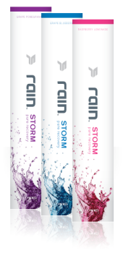
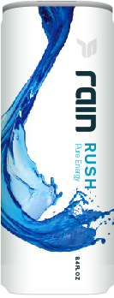

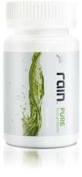
50 % din CV este platita
Sistemul de compensare RAIN
First Order Bonus
First Order Bonus Match
Team Commissions
Generation Match
Builder’s Pool
Lifestyle Bonus
Plata bonusului saptamanal
Notes:
12

Slide 13

Fiecare om este o insula…
Sistemul clasic focalizeaza doar pe avansarea unui singur om.
Afacere internationala

Slide 14





Comisionul pe grupa
5 % se plateste simetric dupa ambele parti ale retelei
Sau
10 % din volumul ramurii mai mici
23,000
→ $1200 (960 €)
din pozitie
12,000
-12,000
-12,000
Volumul saptamanii urmatoare incepe de aici…
0
11,000
Castiga 8.000 euro in fiecare saptamana
Pana cand calificarea este viabila, volumul ramas se va adauga rezultatului saptamanii urmatoare, PUNCTAJUL DIFERENTIAL NU SE PIERDE!!!
Notes:
14
14

Slide 15

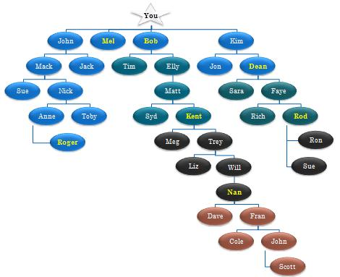
Castigati 20% din veniturile totale ale retelei tale pana la 7 generatii adancime!
Important: ambele tipuri de retea se construiesc concomitent!
Reteaua binara
50%
Reteaua de sponsorizare
Notes:
15

Slide 16

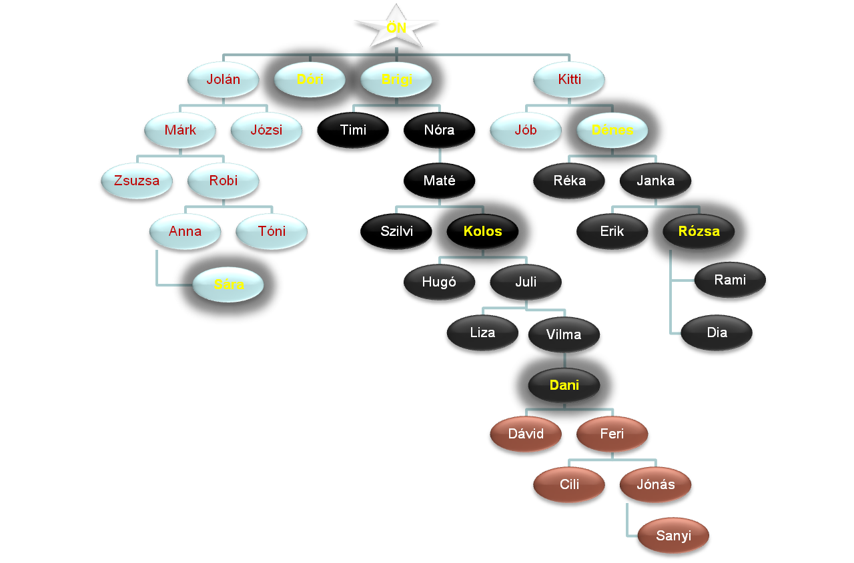









2. generatie
1. genaratie
Fiecare membru primeste o parte din bonusul grupei
4. generatie
Generatia depinde de volumul obtinut pe reteaua de sponsorizare, si nu de adancimea sponzoriala.
Notes:
16
16

Slide 17
Nivelele si cerintele:
Nivel Ramura mica Fronturi Generatia Binar
Manager 500 1 Distrib , 0 1K
Lider Manager 1000 2 Distrib, 0 2K
Director 1500 1 Manager 1 3K
Lider de argint 3000 2 Manager 2 4K
Lider de aur 6000 3 Manager 3 5K
Lider de platina 9000 4 Manager 4 6K
Elita perla 15000GV* 5 Manager 5 7K
Elita safir 20000GV* 6 Manager 6 8K
Elita diamant 30000GV* 7 Manager 7 20K
Diamant Black Rain 75000GV* 7 Manager 7 Infinit
*GV = „Grup Volume” - Volumul grupei este volumul total in grupa proprie.
De la nivelul Perla de Elita nu conteaza pozitionarea pe ramura mare sau mica a copacului binar, ci doar volumul propriei grupe.
Notes:
Look at averages for rank advancements and maintain ranks. Start at Silver executive?
For example; John hits Gold Exec in week 1; week 2 his lessor leg volume is only 3000; week 3 is 7000 and week 4 is 8000
17

Slide 18

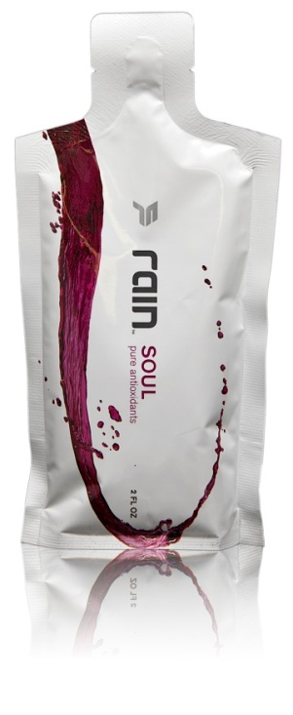

Din pretul fiecarui pachet de inregistrare se primesc 20 % bonus
(dupa persoanele sponsorizate personal)
Sponzorizati 5 colegi, astfel vi se recupereaza investitia initiala.
Notes:
18

Slide 19


Daca o persoana sponzorizata personal inregistreaza un coleg nou, el va primi bonusul primei comenzi, iar Tu vei primi jumatate din acest bonus.
Notes:
19

Slide 20







Latura stanga
Dvs
325 €
300 CV
Latura dreapta
65 €
65 €
Bonus saptamanal
325 €
300 CV
325 €
300 CV
FOB = 130€
FOBM = 130€
32.5 €
32.5 €
32.5 €
32.5€
325 €
300 CV
325 €
300 CV
325 €
300 CV
325 €
300 CV
Notes:
20

Slide 21



Un exemplu graitor:
In reteaua dvs se inregistreaza 5 oameni. Acestor cinci oameni i se vor atasa inca alti 5, deci in total se fac 25.
Bonusul Dvs in acest caz este:
First Order Bonus | 325 €
First Order Matching Bonus | 812 €
Team Commissions | 360 €
Generation Bonus Match | 80 €
Total: | 1577 €
+ Builders Bonus Pool ( 3% din volumul global.)
+ Lifestyle Bonus
Notes:
21

Slide 22



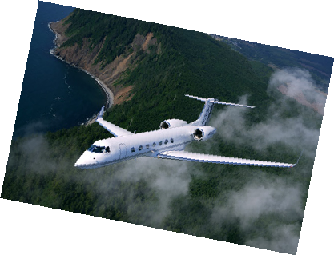
600 € Perla
800 € Elita Zafir
1200 € Diamant
Obtineti, si mentineti acest nivel timp de patru saptamani. Rain Nutrition Va garanteaza bonusul extra pentru urmatoarele trei luni.
Notes:
22

Slide 23


In fiecare saptamana, in functie de pozitia obtinuta, primesti un bonus din rulajul saptamanal total al firmei. *
Nivelul obtinut va determina marimea bonusului.
Fondul acestui bonus este 3 % din rulajul saptamanal total al firmei.
Notes:
23

Slide 24

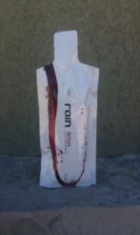

Inregistrati-va acum!
1
2
3
Taxa de inregistrare
Taxa de inregistrare
Taxa de inregistrare
€25.00
+
Autoship
€15.00
+
115 € pachet de pornire
€00.00
+
325 € pachet de pornire
1 cutie Soul
28 pachete
55 € (50 CV)
2 cutii Soul
56 pachete
1 DVD de prezentare a firmei
115 € (100 CV)
3 cutii Soul 84 tuburi
2 cutii Pure
5 DVD-uri
3 Centre de afacere
325 € (300 CV)

Slide 25


3 posibilitati de pornire
1
2
3
pachet de 55 €t
pachet de 115€
Inregistrare de 15 €
pachet de 325 €
Fara taxa de inregistrare
Inregistrare de 25 €
55 € autoship
1. bonus de comanda 10%
-Bonus de grupa binara
- Bonus de generatie pana la nivelul 1.
110 € autoship
- 1. bonus de comanda 20%
- 2. bonus de comanda 10%
- Bonus binar
- Bonus de generatie pana la nivelul 7.
- bonus Lifestyle
- bonus Builders pool ( 3% )
55 € autoship
1. bonus de comanda 10%
-Bonus de grupa binara
- Bonus de generatie pana la nivelul 1.
110 € autoship
- 1. bonus de comanda 20%
- 2. bonus de comanda 10%
- Bonus binar
- Bonus de generatie pana la nivelul 7.
- bonus Lifestyle
55 € autoship.
1. bonus de comanda 10%
Bonus de grupa binara
- Bonus de generatie pana la nivelul 1.

Slide 26









Avantajul celor 3 centre de afacere
Dvs
8,000 €
8,000 €
Dvs
8,000 €
Dvs
Daca reteaua de baza este deja puternica, se pot ridica alte doua grupe producatoare de bani

Slide 27

Cumparaturi lunare regulate
La 28 de zile
55 € (50 CV ) 110 € (100 CV)
vs.
Primul bonus de comanda 20%
Primul bonus de comanda II. 10%
Bonus de grupa binara
Bonus de generatie pana la nivelul 7.
3%bonus de ridicarea afacerii
Lifestyle Bonus
Primul bonus de comanda 10%
Bonus de grupa binara
Bonus de generatie pana la nivelul 1.
Notes:
27

Slide 28
Rand# | Distr.nou | Toti distr. | CV lunar | Total PV | Ramura mai mica | 10%
1 | 2 | 2 | 100 | 200 | 100 | $10
2 | 4 | 6 | 100 | 600 | 300 | $30
3 | 8 | 14 | 100 | 1,400 | 700 | $70
4 | 16 | 30 | 100 | 3,000 | 1,500 | $150
5 | 32 | 62 | 100 | 6,200 | 3,100 | $310
6 | 64 | 126 | 100 | 12,600 | 6,300 | $630
7 | 128 | 254 | 100 | 25,400 | 12,700 | $1,270
8 | 256 | 510 | 100 | 51,000 | 25,500 | $2,550
9 | 512 | 1,022 | 100 | 102,200 | 51,100 | $5,110
10 | 1,024 | 2,046 | 100 | 204,600 | 102,300 | $10,230
11 | 2,048 | 4,094 | 100 | 409,400 | 204,700 | $20,470
12 | 4,096 | 8,190 | 100 | 819,000 | 409,500 | $40,950
Notes:
28

Slide 29
Procentaj din piata

Slide 30

Pana la 3.-7. ianuarie 2011
Hawaii

Slide 31

Mentine nivelul Platinum Executive
(9000CV pe ramura mai mica)
timp de 6 saptamani, pana15.dec. 2010!

Slide 32

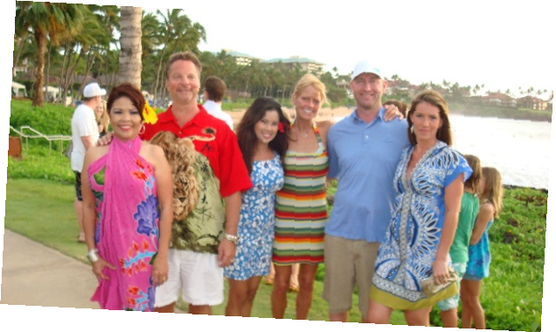
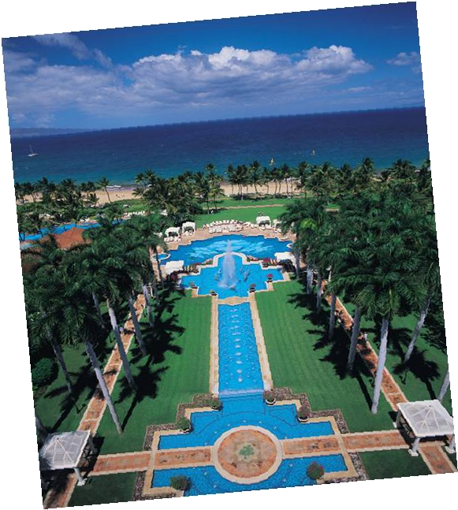
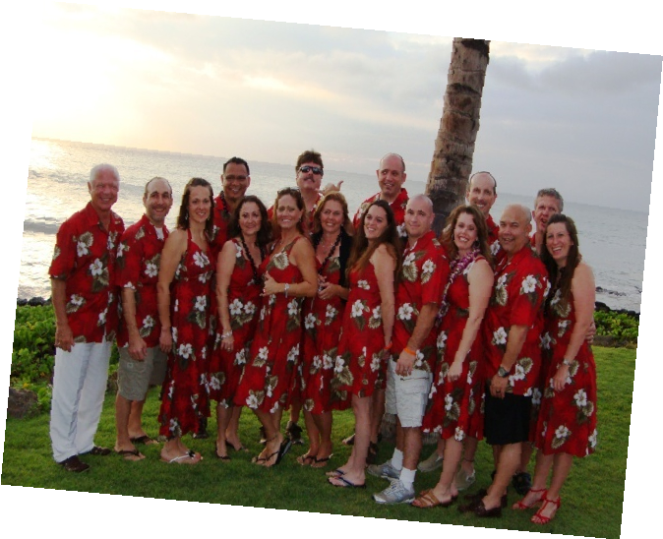
Ce iti doresti?
La sfarsitul vietii sa spui:
„-Mai bine faceam”, sau
„-Ma bucur ca am facut !” ?
Depinde doar de tine!
- Chris Widener
Notes:
32
32

Slide 33

A
Ati vazut dumneavoastra
aici o oportunitate?

